Slide 1



NUEVA LEY DE PROTECCIÓN Y TRATAMIENTO DE DATOS PERSONALES:
Facilitando el cumplimiento
Guía práctica para socios de la CNC, especialmente PYMES y gremios
Contactos: cmagliona@magliona.cl y breyes@magliona.cl

Slide 2




Datos Personales. Nueva Ley
Publicación de la nueva ley
Atención de empresas y ciudadanos
El 13 de diciembre de 2024 se publicó la nueva Ley de Protección y Tratamiento de Datos Personales (Ley N° 21.719), que modifica la Ley N° 19.628 y eleva los estándares al nivel del Reglamento General de Datos Personales de la UE (“GDPR”).
Este cambio legal ha generado la atención de las empresas y expectativas en las organizaciones que defienden que los ciudadanos deben tener control sobre sus datos.
Plazo de adecuación
Un desafío distinto para cada empresa
La nueva normativa otorgó 2 años para adecuarse a los nuevos estándares: ¿es suficiente? Comentarios sobre eventual postergación de entrada en vigencia.
Cada compañía tendrá un desafío diferente dependiendo de su regulación específica, modelo de negocio y nivel de exposición a riesgos de vulneración. Sin embargo, todas deberán gestionar la transición de la normativa en Chile.
Información reservada
2

Slide 3
¿Qué cambió con la Nueva Ley N° 21.719 respecto de la actual Ley N° 19.628?
¿Son leyes muy distintas?
Ambas leyes tienen elementos similares:
Los “datos” se refieren a información de personas naturales, quienes son “dueños” de su información.
Para poder “tratar” esta información, una organización necesita (1) obtenerla de una fuente legal; (2) tener una base legal para usarla; (3) usarla con una finalidad concreta y legítima; (4) debiendo reconocer los derechos del titular para conocer esa información, o pedir que se corrija o elimine (derechos ARCO+P).
La base legal para usar la información es (1) que una ley lo autorice o (2) que el titular otorgue su consentimiento.
¿De dónde viene la preocupación?
La reforma pretende responder a la crítica de falta de efectividad
La Ley N° 21.719 incorpora exigencias concretas (RGPD).
Tendremos una autoridad específica para regular, fiscalizar y sancionar infracciones. Contempla multas de hasta 20.000 UTM (~CLP $1.300 MM) o hasta el 4% de las ventas; junto con otras medidas como la prohibición de tratamiento.
Impone obligaciones sobre seguridad de los datos, confidencialidad y transparencia.
¿Oportunidades?
La reforma también contempla oportunidades
Ofrece un estándar homogéneo y concreto que debería facilitar los negocios de empresas con jurisdicciones más garantistas.
La nueva ley contempla mayor flexibilidad para algunos elementos clave: (1) consentimiento; (2) más bases de legalidad para tratar datos personales “comunes” y “sensibles”.
Aclara los estándares asociados al tratamiento transfronterizo.
Ofrece la posibilidad de atenuar la responsabilidad de la empresa, si ha implementado un modelo de prevención de infracciones que se encuentre certificado por la Agencia.
Información reservada
3

Slide 4






Primera pregunta: ¿Soy obligado?
Ley N° 21.719, que regula la protección y el tratamiento de los datos personales y crea la Agencia de Protección de Datos Personales
El objeto de la Ley es regular la forma y condiciones en las cuales se efectúa el tratamiento y la protección de los datos personales de las personas naturales.
No aplica
Al tratamiento de datos que se realice en el ejercicio de las libertades de emitir opinión y de informar reguladas por las leyes a que se refiere el artículo 19, N° 12 de la CPR.
Al tratamiento de datos que efectúen las personas naturales en relación con sus actividades personales.
Aplica a todo tratamiento de datos personales que realice una persona natural o jurídica, incluidos los órganos públicos.
La ley define tratamiento como “cualquier operación o conjunto de operaciones... cualquiera sea el procedimiento utilizado” — eso incluye mirar, copiar, mover o eliminar, no solo “recolectar” o “vender”.
Entonces: participando en alguna actividad de tratamiento de datos personales, deberé analizar cuáles son mis obligaciones según el nuevo estándar normativo.
Información reservada
4

Slide 5

Si soy obligado: ruta CNC y Magliona
Respondiendo las siguientes preguntas, se orienta el cumplimiento:
1
¿Me aplica la Ley de Datos Personales?
2
¿Qué datos personales tengo?
Magliona Abogados y CNC han elaborado una hoja de ruta con el objetivo de orientar a sus socios sobre la forma en que deben cumplir con la nueva regulación, explicando en un lenguaje claro y accesible los principales cambios, obligaciones y derechos que establece la ley, junto con un plan de acción para adaptarse a estas nuevas exigencias.
3
¿Cómo justifico el tratamiento de los datos personales que realizo?
4
¿Qué me pueden exigir los titulares de los datos personales?
5
¿Qué pasa si comparto datos?: gestión con terceros proveedores
6
Brechas de seguridad: ¿qué hago ante un hackeo o filtración de datos personales?
7
El escudo voluntario: DPO interno y Modelo de Prevención de Infracciones
8
¿Cuáles son las multas reales? Estándar diferenciado y proporcionalidad para PYMES
9
Organizando el cumplimiento en 8 pasos
Información reservada
5

Slide 6
Las 5 herramientas: de la orientación al diagnóstico
Una secuencia progresiva para comprender, organizar y medir el cumplimiento.
1
Ruta CNC y Magliona
2
Hoja de ruta en 8 pasos
3
Checklist de cumplimiento
FUNCIÓN
Guía central que explica cambios, obligaciones, derechos y decisiones de implementación.
FUNCIÓN
Secuencia breve de tareas para organizar el trabajo interno y avanzar por prioridades.
FUNCIÓN
Autoevaluación de 30 verificaciones para conocer avance, evidencia y pendientes.
CÓMO CUMPLE CON LA LEY
Permite identificar aplicabilidad, datos tratados, bases de licitud, derechos, terceros, brechas y gobernanza.
CÓMO CUMPLE CON LA LEY
Ordena gobernanza, inventario, licitud, política, contratos, seguridad, canal ARCO+ y capacitación.
CÓMO CUMPLE CON LA LEY
Revisa gobernanza, licitud, transparencia, ARCO+, seguridad, proveedores, capacitación e IA.
CÓMO SE UTILIZA
Usarla como documento rector para comprender el estándar y detectar las principales brechas.
CÓMO SE UTILIZA
Asignar responsable y fecha a cada paso; revisar avances; usar como agenda de implementación.
CÓMO SE UTILIZA
Marcar Sí, No o En proceso; indicar evidencia o acción pendiente; definir responsable y plazo. Volver a evaluar para mejora continua.
Información reservada
6

Slide 7
Las 5 herramientas: de la orientación al diagnóstico
La política hace visible el compromiso y el protocolo ARCO+ permite aplicarlo frente a solicitudes concretas.
4
Política de Tratamiento
5
Manual y Protocolo ARCO+
FUNCIÓN
Informa cómo la organización recolecta, utiliza, comparte, protege y conserva datos.
FUNCIÓN
Procedimiento común para recibir, verificar, tramitar, responder y cerrar solicitudes.
CÓMO CUMPLE CON LA LEY
Materializa los deberes de información y transparencia y comunica finalidades, bases de licitud y derechos.
CÓMO CUMPLE CON LA LEY
Gestiona plazos, roles y evidencias para acceso, rectificación, supresión, oposición, bloqueo y portabilidad.
CÓMO SE UTILIZA
Adaptar el template a la realidad del socio; publicar en el sitio o medio equivalente y mantener actualizado.
CÓMO SE UTILIZA
Designar responsable; habilitar canal y registro; seguir el flujo de 7 pasos; priorizar el bloqueo urgente.
Ruta
8 pasos
Checklist
Política
Operación ARCO+
Información reservada
7

Slide 8
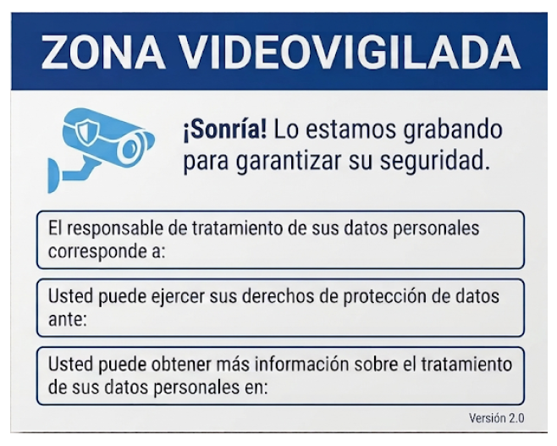
+ Afiche Zona CCTV
La captación de imágenes mediante sistemas de circuito cerrado de televisión constituye tratamiento de datos personales, en la medida en que las imágenes permitan identificar a una persona natural o hacerla identificable.
Entrega de información por capas: La ficha constituye la primera capa: comunica, en formato breve y visible, que el área se encuentra videovigilada, quién es el responsable del tratamiento, ante quién pueden ejercerse los derechos y dónde consultar la información completa.
Información reservada
8

Slide 9
Si soy obligado: CNC y Magliona, ruta práctica para cumplir
Cómo avanzar paso a paso y cómo usar las herramientas.
FASE 1 · BASES
FASE 2 · DOCUMENTAR Y PROTEGER
FASE 3 · OPERAR
1
Designar al encargado
4
Crear la política
7
Canal ARCO+ habilitado
Art. 49 (Modelo de Prevención de Infracciones).
Art. 14 ter (deber de información y transparencia).
Arts. 4 a 11 (derechos del titular de datos).
2
Mapear la información
5
Ajustar los contratos
8
Capacitar al equipo
Corresponde, en la práctica, al Registro de Actividades de Tratamiento (RAT).
Arts. 14 bis y 15 bis (confidencialidad y tratamiento a través de un tercero encargado).
Art. 14 bis (deber de secreto o confidencialidad).
8
pasos para cumplir, organizados en 3 fases
3
Definir la base legal
6
Asegurar la tecnología
Arts. 12 y 13 (bases de licitud del tratamiento).
Art. 14 quinquies (deber de adoptar medidas de seguridad).
Información reservada
9

Slide 10
